Slide 1
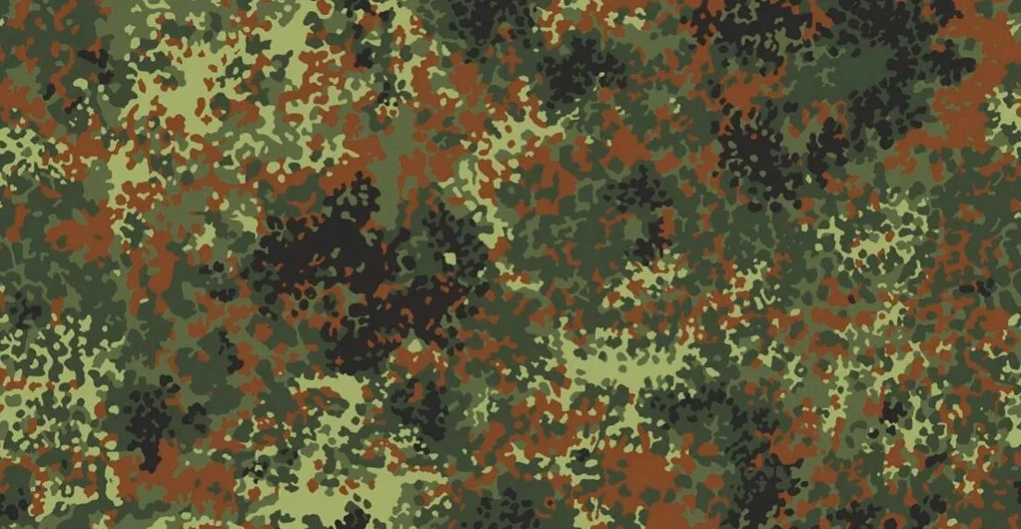
Коллективный проект
«Тепло наших рук»

Slide 2
«Мир опасен не потому, что некоторые люди творят зло, но потому, что некоторые видят это и ничего не делают».
Эйнштейн А.

Slide 3
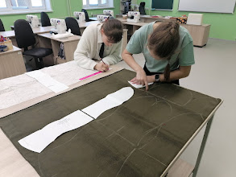
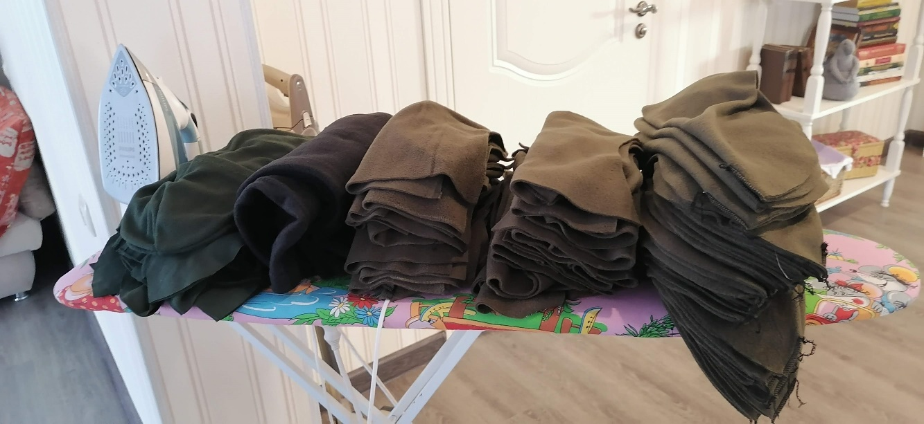
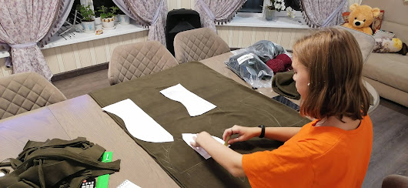
За период 2022-2023 года
Ученицы 7Х классов в сопровождении учителей
Волощук Н.А и Колода В.А
сшили и отправили более 600 балаклав для бойцов СВО

Slide 4
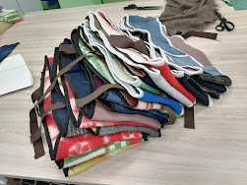
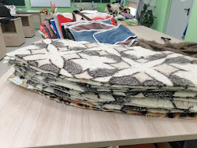
За период 2023-2024 года
Ученицы объединения «Наследие»
сшили и отправили более 200 тёплых поясов для бойцов СВО

Slide 5
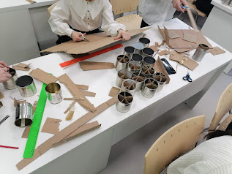
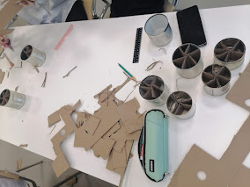
За период 2024-2025 года
Ученики 7Х классов в сопровождении учителя Волощук Н.А разлили около 130 кг парафина и изготовили более 400 окопных свечей
для бойцов СВО

Slide 6
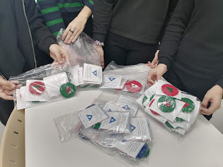
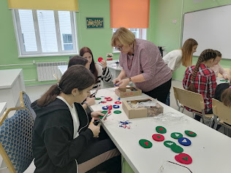
За период 2023-2025 года
Ученики 5Х-7Х классов в сопровождении учителей
Волощук Н.А, Колода В.А, Пархоменко М.Н.
создали дизайн и изготовили более 3000 значков – оберегов
для бойцов СВО

Slide 7
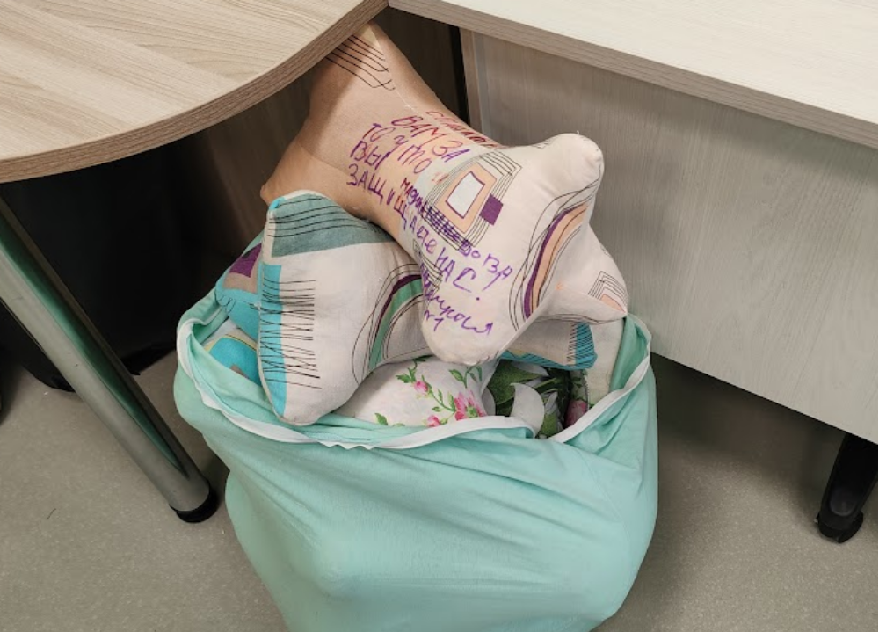
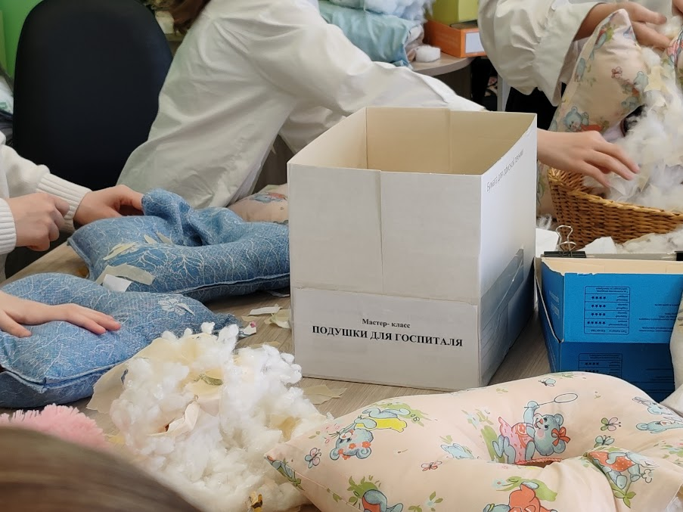
С марта 2024 года
ученики 5Х-7Х классов в сопровождении учителей
Волощук Н.А, Колода В.А, Пархоменко М.Н.
начали шить специальные подушки для госпиталей

Slide 8
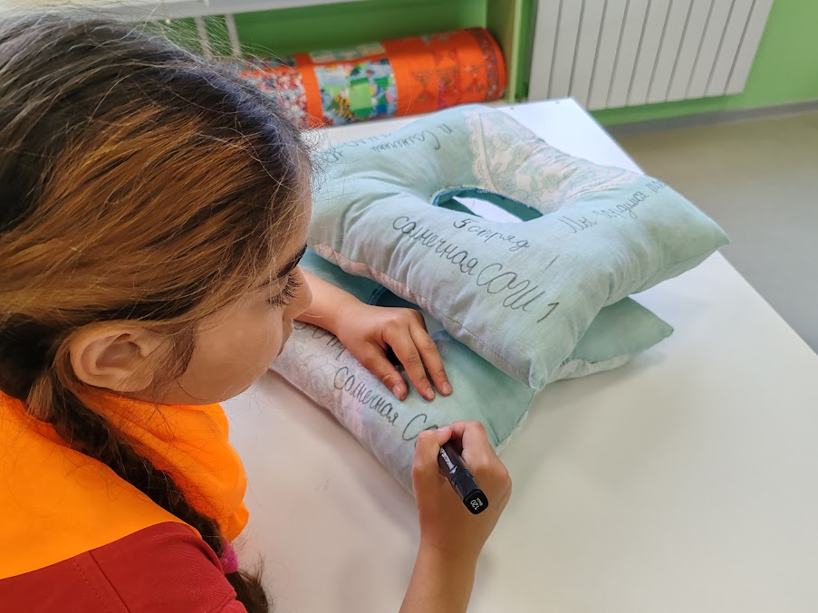
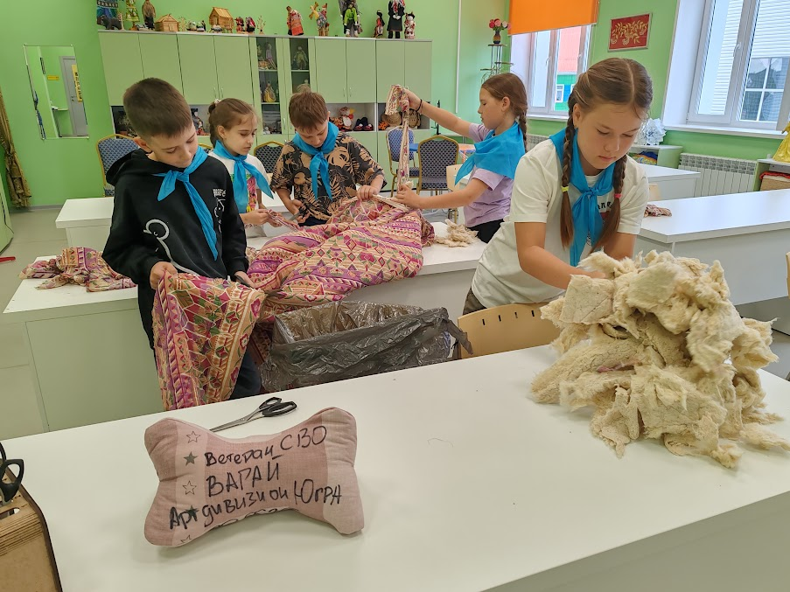
Проект «Тепло наших рук» работает не только в учебный период, но и летом. Ученики младших классов помогают изготавливать подушки.

Slide 9
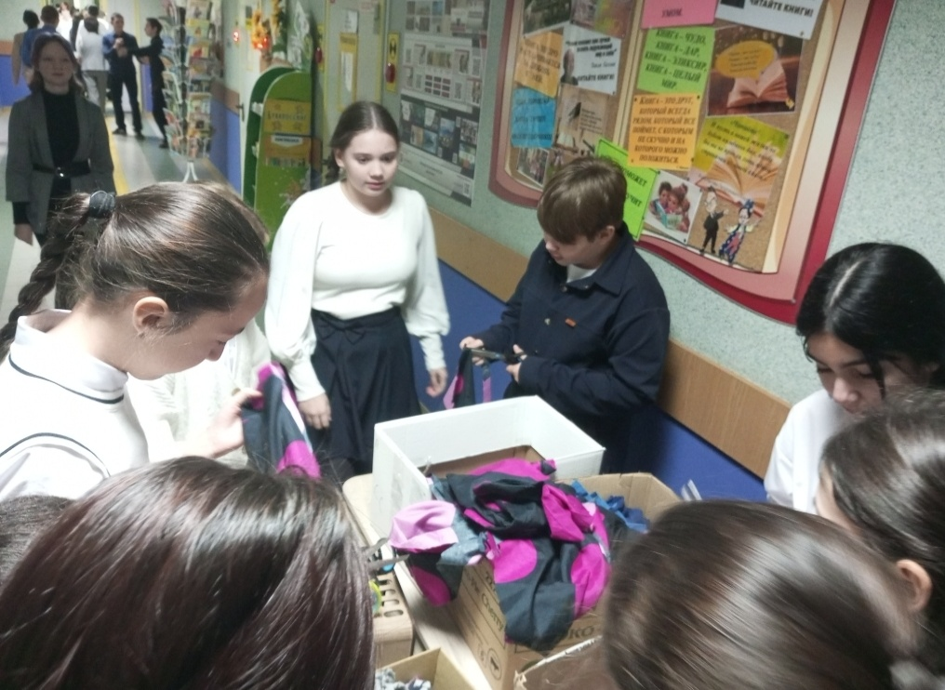
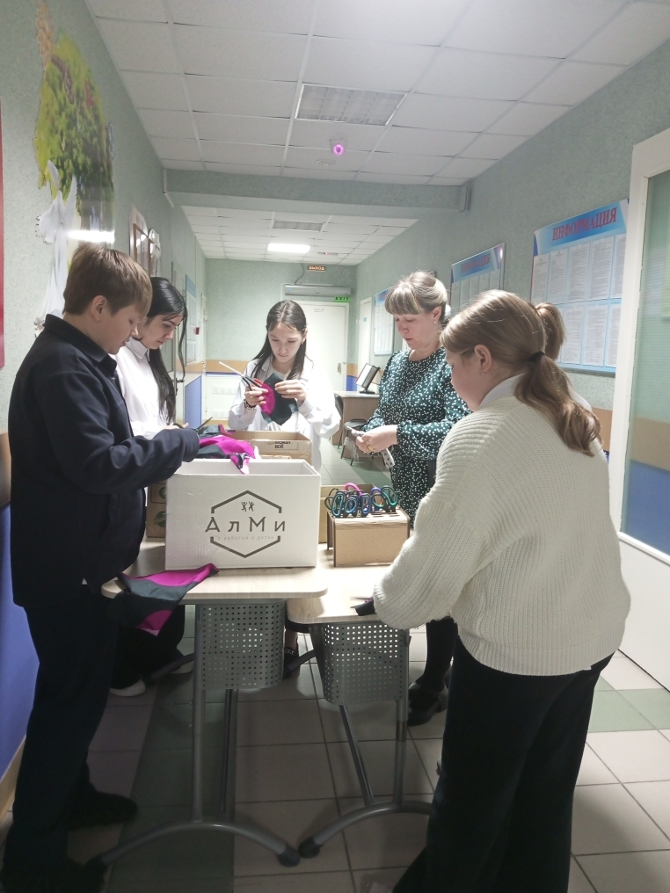
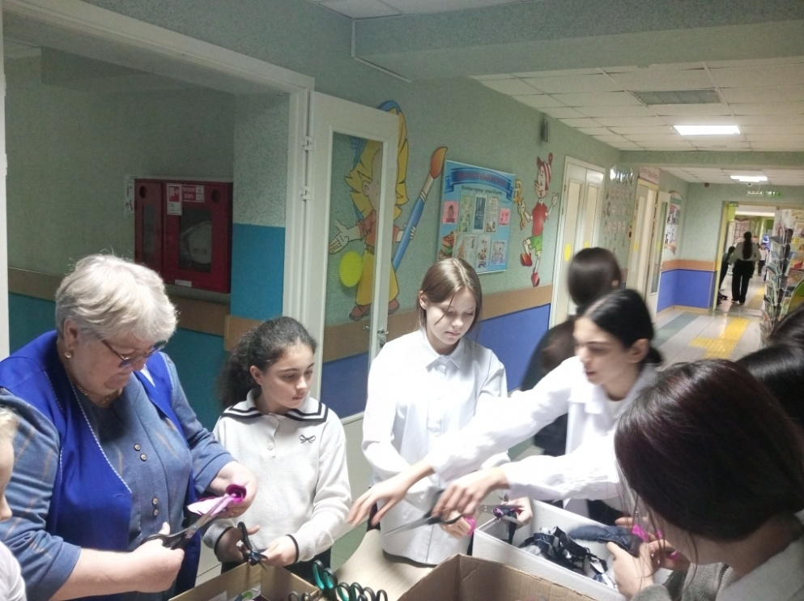
Заготовки для подушек делаем и на переменах

Slide 10
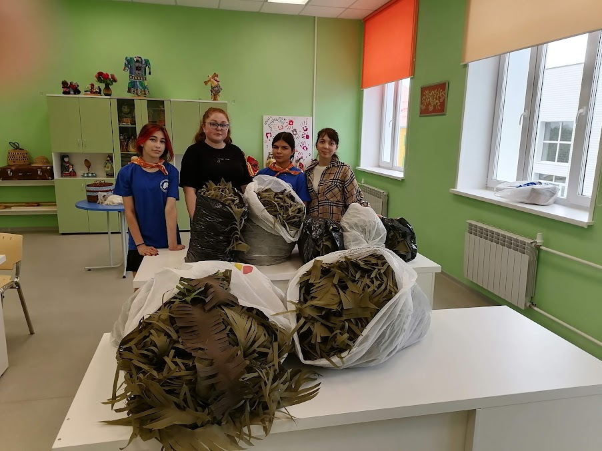
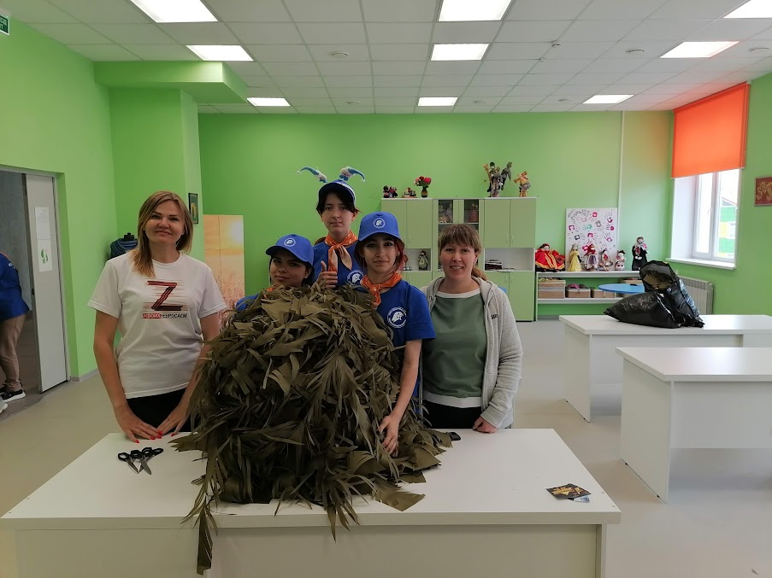
Проект «Тепло наших рук» работает не только в учебный период, но и летом.
Ребята среднего звена и педагоги нарезают ленты для плетения
маскировочных сетей

Slide 11
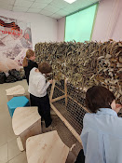
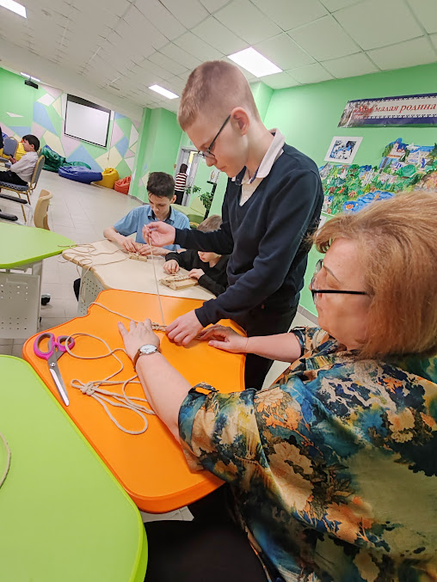
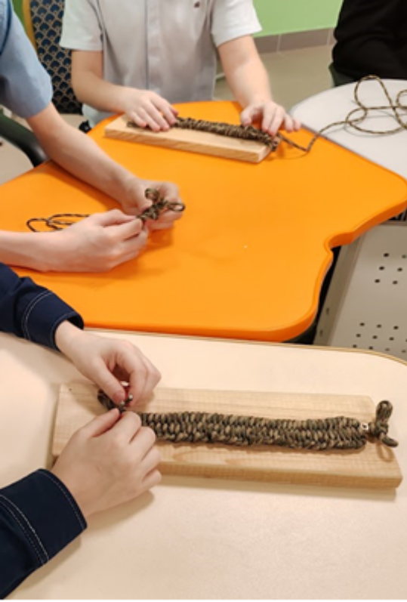
В 2025 году ученики 7-х классов приступили к
плетению маскировочных сетей и спасбраслетов.

Slide 12
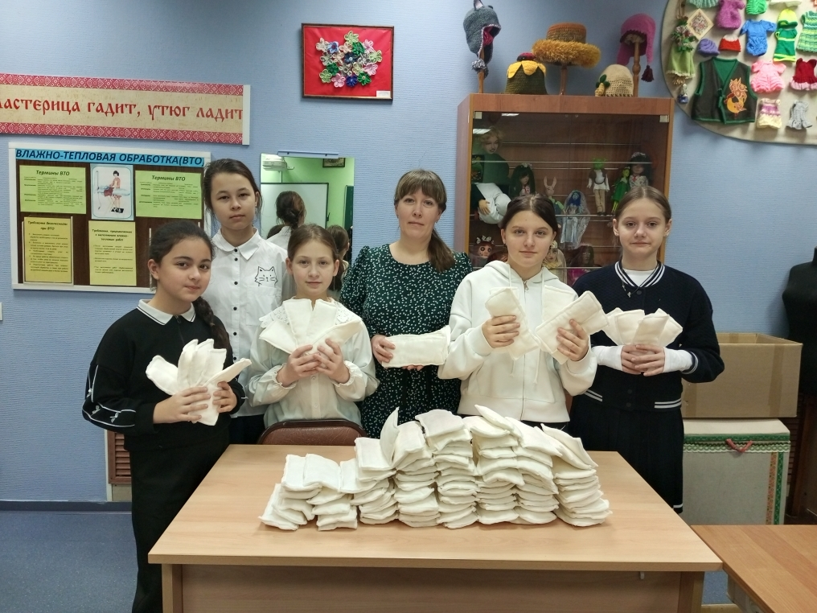
В 2025 году приступили к
пошиву повязок.

Slide 13
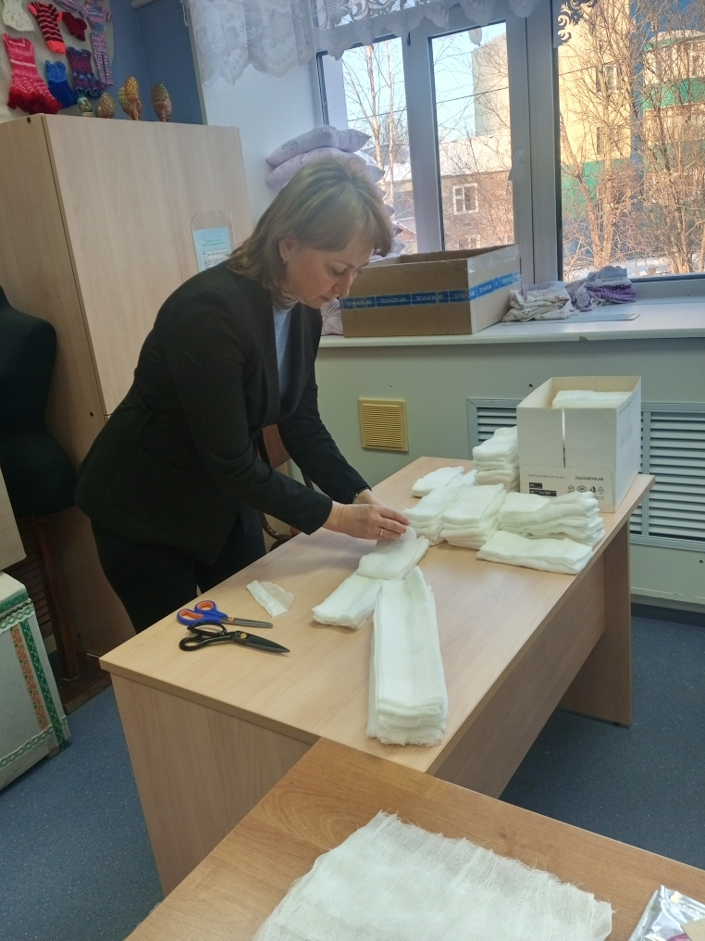
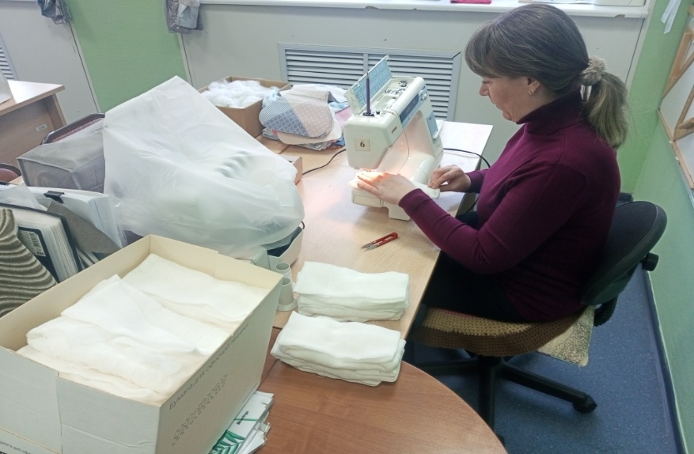
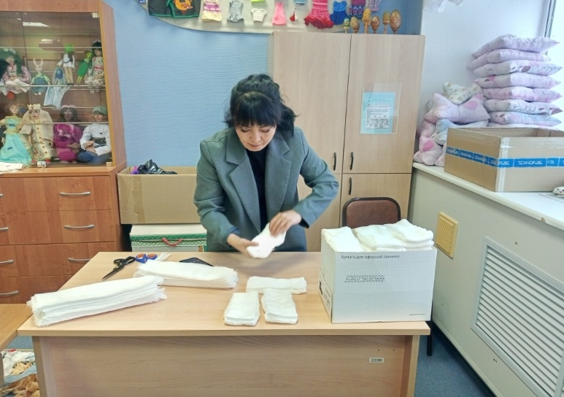
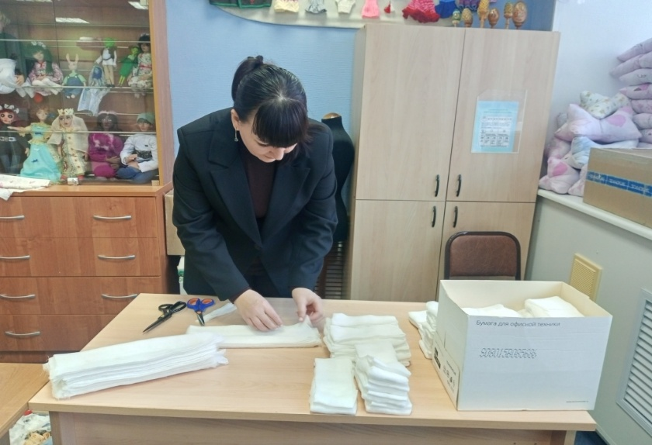

Slide 14
«Мир рушат вовсе не враги,
А равнодушие толпы.
Мы прячем сердце в кулаки
И не зовем его в бои.
Зло побеждает каждый раз,
Когда добро молчит в ответ…»
А. Лебедич

Slide 15
Вместе МЫ можем сделать больше!!!

